Slide 1


PERPUSTAKAAN BUKU DIGITAL
Dosen Pengampu :
Alun Sujjada, S.Kom., M.T
Present by :
Junita Br Turnip | 240401020056
Jakarta, 27 Juli 2025
Pemrogaram Web II

Slide 2


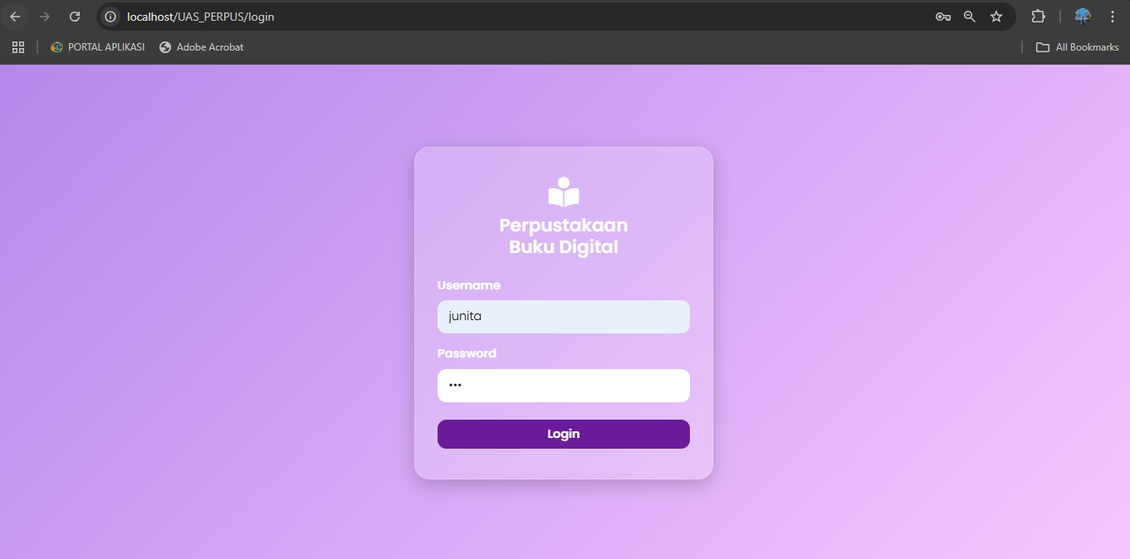

PEMROGRAMAN WEB II – PERPUSTAKAAN BUKU DIGITAL
DESKRIPSI APLIKASI :
Aplikasi ini merupakan sistem perpustakaan digital berbasis web yang dibangun menggunakan framework CodeIgniter 3 dan database MySQL.
FITUR APLIKASI :
Aplikasi ini memiliki fitur dasar sistem informasi perpustakaan, seperti:
CRUD data buku
CRUD transaksi peminjaman
Manajemen pengguna (admin dan anggota)
Fitur pencarian, pagination, dan session login
Tampilan frontend yang menarik dan responsif
Perpustakaan Buku Digital
3
3

Slide 3
PEMROGRAMAN WEB II – PERPUSTAKAAN BUKU DIGITAL
Struktur File
FITUR APLIKASI...
Tabel yang digunakan:
buku (id, judul, pengarang, penerbit, tahun_terbit, deskripsi)
users (id, username, password, level)
pinjam (id, anggota_id, buku_id, tgl_pinjam, tgl_kembali, status)
anggota (id, nama, alamat, telepon, email)
Fitur | Deskripsi
Login | Autentikasi admin/anggota untuk akses sistem
Kelola Buku | Tambah, ubah, hapus, lihat daftar buku beserta deskripsinya
Peminjaman Buku | Admin mencatat peminjaman buku dari anggota
Pengembalian Buku | Pencatatan pengembalian buku dan perhitungan denda
Pencarian Buku | Cari buku berdasarkan judul atau pengarang
Pagination | Navigasi daftar buku berdasarkan jumlah per halaman
Dashboard & Statistik | (opsional) Menampilkan ringkasan jumlah buku, peminjam..
Struktur Database
Nama database: projek_perpus
Tabel :
Tabel users
id (INT, PRIMARY KEY, AUTO_INCREMENT)
username VARCHAR(50),
password VARCHAR(255),
5
3

Slide 4

St
PEMROGRAMAN WEB II – PERPUSTAKAAN BUKU DIGITAL
Struktur Database
Tabel Buku
id (INT, PRIMARY KEY, AUTO_INCREMENT)
judul VARCHAR(255),
pengarang VARCHAR(100),
penerbit VARCHAR(100),
tahun_terbit Year,
Tabel Pinjam
id (INT, PRIMARY KEY, AUTO_INCREMENT)
anggota_id INT
buku_id INT,
tgl_pinjam DATE,
tgl_kembali DATE,
Tabel Anggota
id (INT, PRIMARY KEY, AUTO_INCREMENT)
nama VARCHAR(100),
alamat TEXT,
telepon VARCHAR(20),
email VARCHAR(100),
3
13

Slide 5

PEMROGRAMAN WEB II – PERPUSTAKAAN BUKU DIGITAL
Hasil dan Tampilan Output
Form Login
Lihat Daftar Barang
11

Slide 6
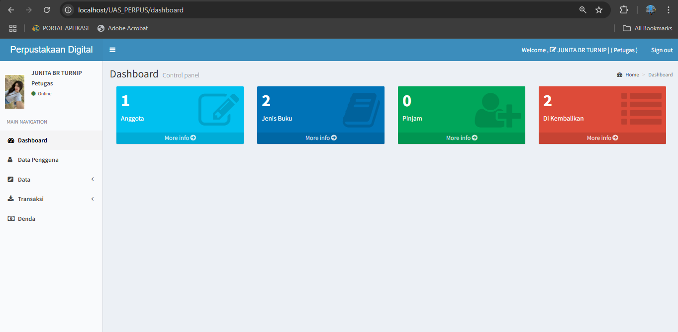
PEMROGRAMAN WEB II – PERPUSTAKAAN BUKU DIGITAL
Hasil dan Tampilan Output
Tampilan Dashboard
Lihat Daftar Barang
11

Slide 7
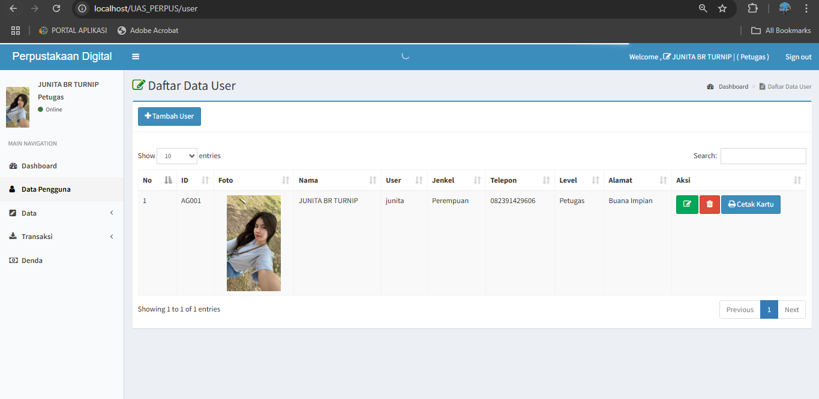
PEMROGRAMAN WEB II – PERPUSTAKAAN BUKU DIGITAL
Hasil dan Tampilan Output
Data Pengguna
Lihat Daftar Barang
11

Slide 8
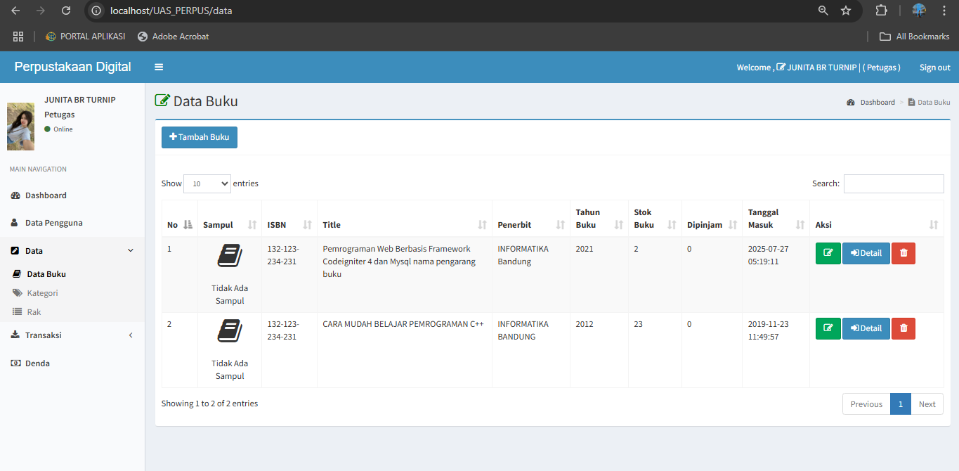
PEMROGRAMAN WEB II – PERPUSTAKAAN BUKU DIGITAL
Hasil dan Tampilan Output
Data
Buku
Lihat Daftar Barang
11

Slide 9
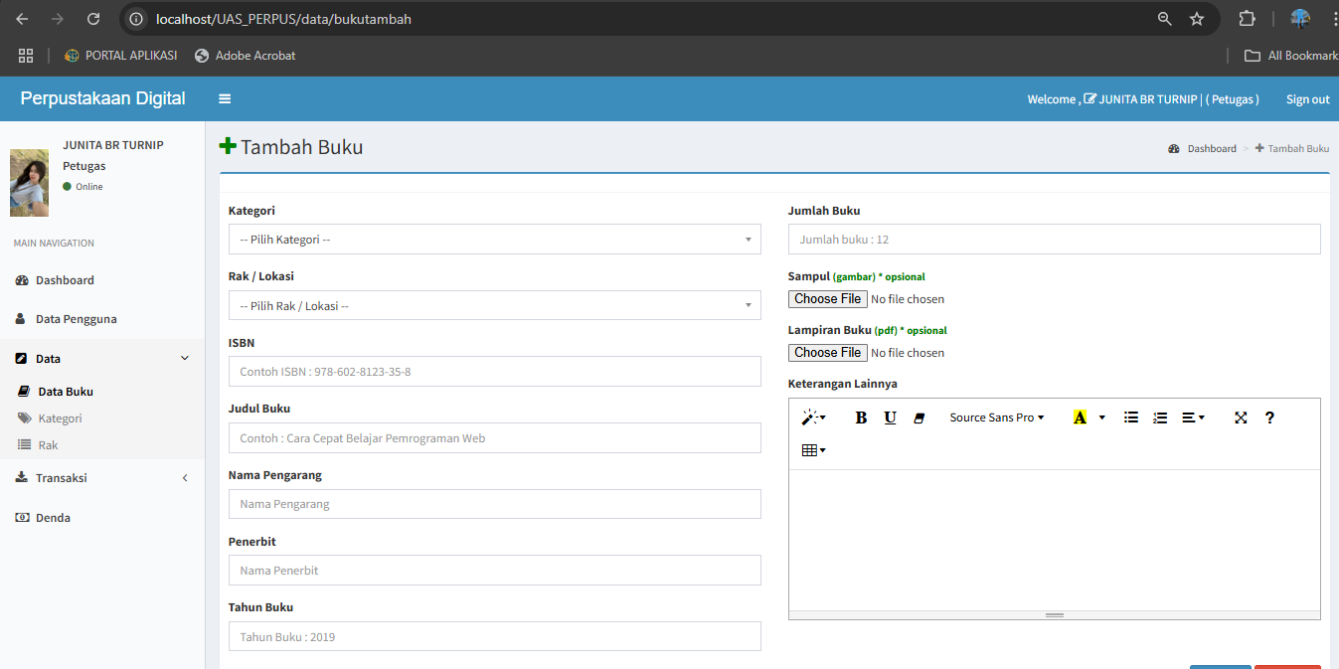
PEMROGRAMAN WEB II – PERPUSTAKAAN BUKU DIGITAL
Hasil dan Tampilan Output
Form
Tambah Buku
Lihat Daftar Barang
11

Slide 10
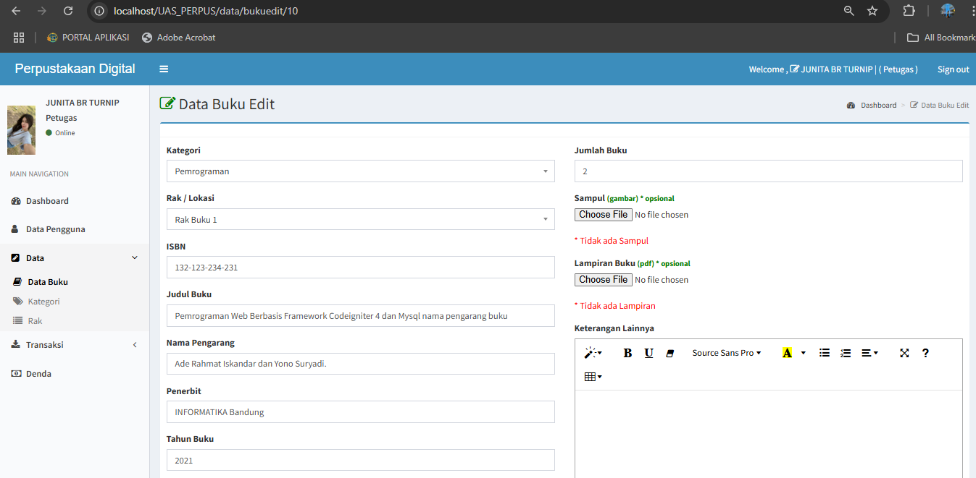
PEMROGRAMAN WEB II – PERPUSTAKAAN BUKU DIGITAL
Hasil dan Tampilan Output
Form
Ubah Buku
Lihat Daftar Barang
11

Slide 11
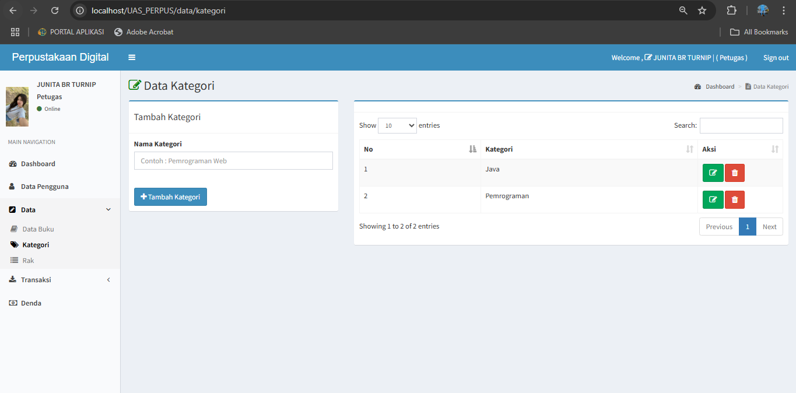
PEMROGRAMAN WEB II – PERPUSTAKAAN BUKU DIGITAL
Hasil dan Tampilan Output
Data
Kategori
Lihat Daftar Barang
11

Slide 12
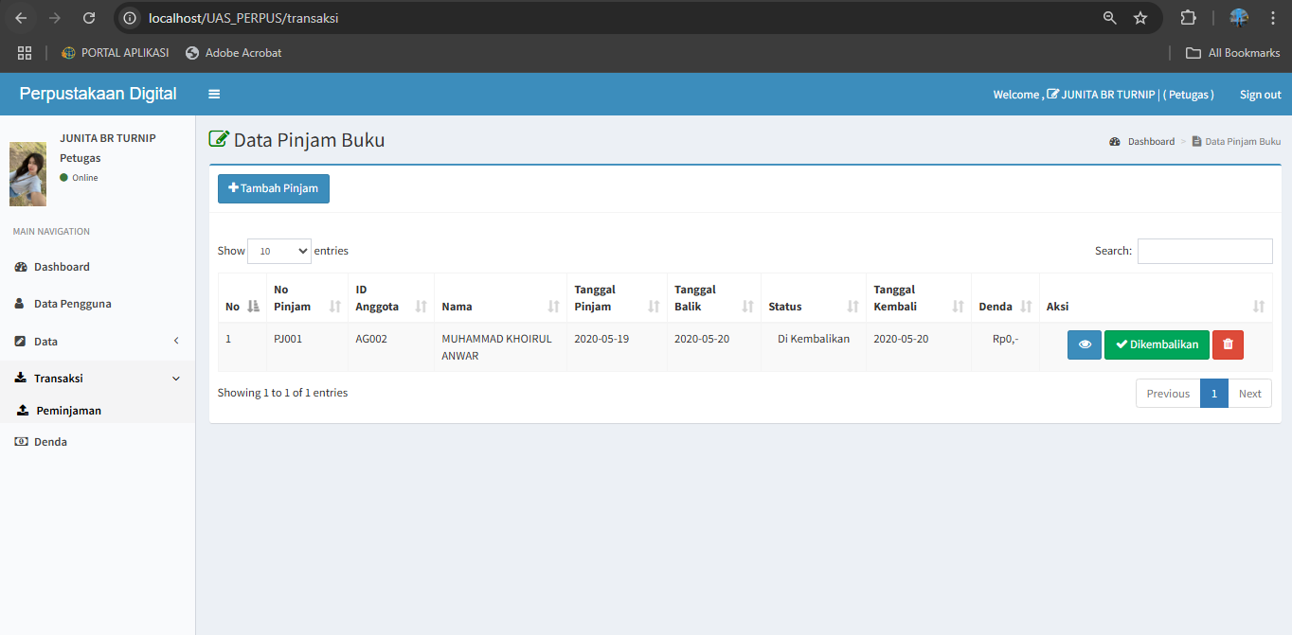
PEMROGRAMAN WEB II – PERPUSTAKAAN BUKU DIGITAL
Hasil dan Tampilan Output
Data
Pinjam Buku
Lihat Daftar Barang
11

Slide 13
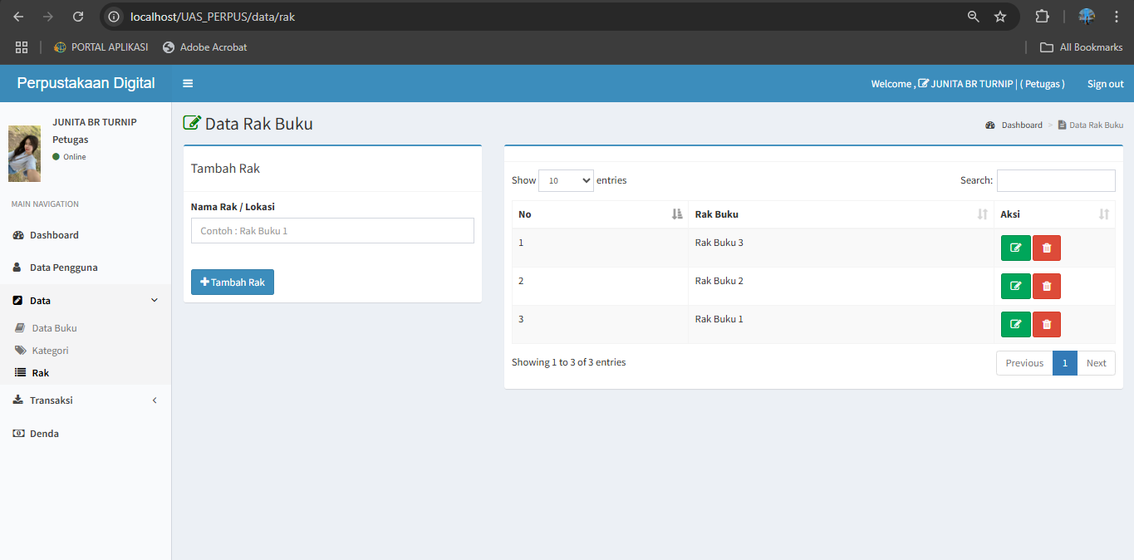
PEMROGRAMAN WEB II – PERPUSTAKAAN BUKU DIGITAL
Hasil dan Tampilan Output
Data
Rak Buku
Lihat Daftar Barang
11

Slide 14
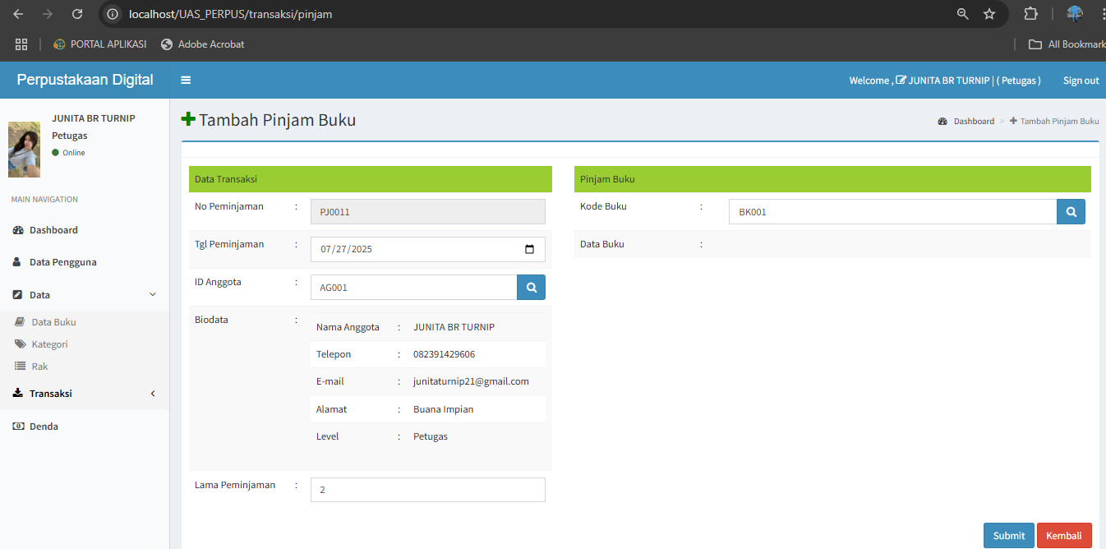
PEMROGRAMAN WEB II – PERPUSTAKAAN BUKU DIGITAL
Hasil dan Tampilan Output
Tambah Pinjam Buku
Lihat Daftar Barang
11

Slide 15
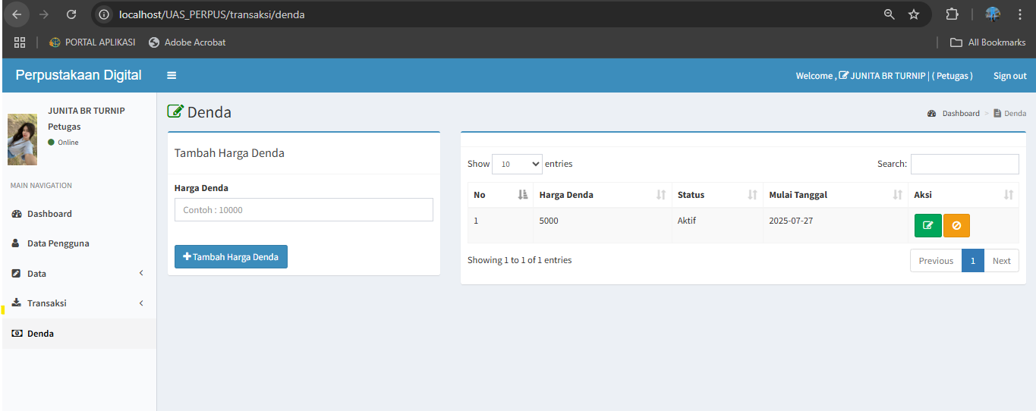
PEMROGRAMAN WEB II – PERPUSTAKAAN BUKU DIGITAL
Hasil dan Tampilan Output
Denda
Lihat Daftar Barang
11

Slide 16


PEMROGRAMAN WEB II – PERPUSTAKAAN BUKU DIGITAL
KESIMPULAN
Aplikasi ini dapat digunakan sebagai dasar pengelolaan perpustakaan sederhana berbasis digital.
Fitur-fitur yang tersedia cukup untuk memenuhi kebutuhan operasional dasar, seperti pencatatan
buku, peminjaman, dan pengembalian.
Struktur Data dan Algoritma
3
14

Slide 17
Terima Kasih

